Slide 1
СТАН ЕКОНОМІКИ УКРАЇНИ наприкінці 50-х - у першій половині 60-х років
Презентацію підготувала
учениця 11 класу

Slide 2
Раднаргоспи та їхній вплив на економічний розвиток України
Залікувавши страшні рани війни, піднявши з руїн народне господарство. радянські люди створили необхідні умови для подальшого розвитку економіки у масштабах, які перевищували довоєнні. Помітне місце на цьому шляху зайняв XX з'їзд КПРС, де була проголошена програма створення глиною народногосподарського комплексу, що мав охопити усі ланки суспільного виробництва, розподілу та обміну в межах усієї країни.

Slide 3
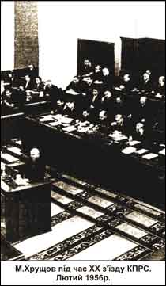
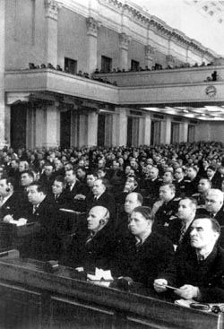
XX з'їзд КПРС

Slide 4
Важливими чинниками виконання цієї економічної програми вважалися:
безперервний технічний прогрес;
швидке зростання продуктивності праці;
подальший розвиток усіх галузей промисловості;
підвищення матеріального і культурного рівня життя народу.

Slide 5
Серед економічних реформ М.Хрущова найбільш відомою і суперечливою була радикальнадецентралізація управління промисловістю. У відповідності з нею в лютому 1957 р. було ліквідовано більшість галузевих міністерств, а замість них створено територіальні ради народного господарства –раднаргоспи. Внаслідок цього було скорочено 10 загальносоюзних і 15 союзно-республіканських міністерств.

Slide 6
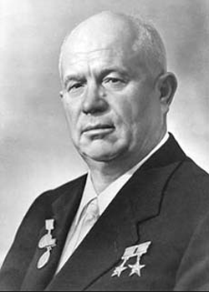
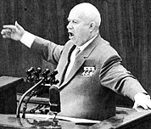
Хрущов Микита Сергійович

Slide 7
Розвиток промисловості
Незважаючи на нескінченні організаційні зміни в керівництві народним господарством, економіка республіки за часів Хрущова в цілому розвивалася добре. Темпи розвитку промисловості Україниперевищували середні по Радянському Союзу.
Зокрема, в Україні було збудовано цілу низку великих теплових і гідроелектростанцій. У республіці було освоєно нові вугільні басейни та газові родовища.

Slide 8
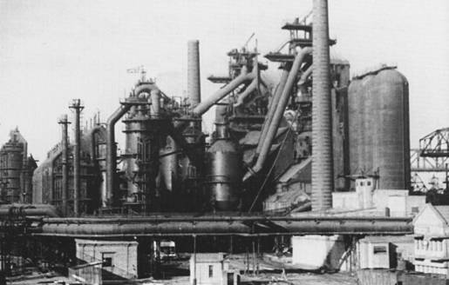
Доменний цех металургійного заводу «Криворіжсталь» ім. В.Леніна. Дніпропетровщина, 1955 р.

Slide 9
Все це дало змогу Україні за рівнем виробництва металургійної продукції на душу населення випередити високорозвинуті країни світу. Правда, слід визнати, що при цьому якість металу залишалася низькою.
Величезний обсяг робіт було здійснено в справі розвитку хімічної промисловості країни. В 1959-1963 рр. в Україні було побудовано 35 нових заводів і понад 250 великих хімічних виробництв.

Slide 10
Аграрна політика наприкінці 50-х - у першій половині 60-х років
Найвідчутнішими для пересічних громадян завжди є зміни, що відбуваються в сільському господарстві. Розуміючи, що сільськогосподарський сектор еконо­міки країни перебуває у найкритичнішому стані, М.Хрущов прагнув за будь-яку ціну саме тут домогтися швидких позитивних результатів.

Slide 11
«Кукурудзяна епопея»
Важливим засобом піднесення сільського господарства М.Хрущов вважав збільшення вирощування кукурудзи. За величезну і навіть надмірну наполегливість у боротьбі за розширення посівів «королеви полів» М.Хрущов отримав у народі прізвисько «Микита-кукурудзяник». Однак спроба призвичаїти українське господарство до цієї запозиченої в Америці культури увінчалася лише незначним успіхом. У 1961 р. було зібрано непоганий урожай кукурудзи. Але 1963 р. внаслідок посухи виявився надзвичайно неврожайним у цілому. Щоб зняти гостру проблему з нестачею хліба, стали випікати хліб, який мав значний домішок кукурудзяного борошна.

Slide 12
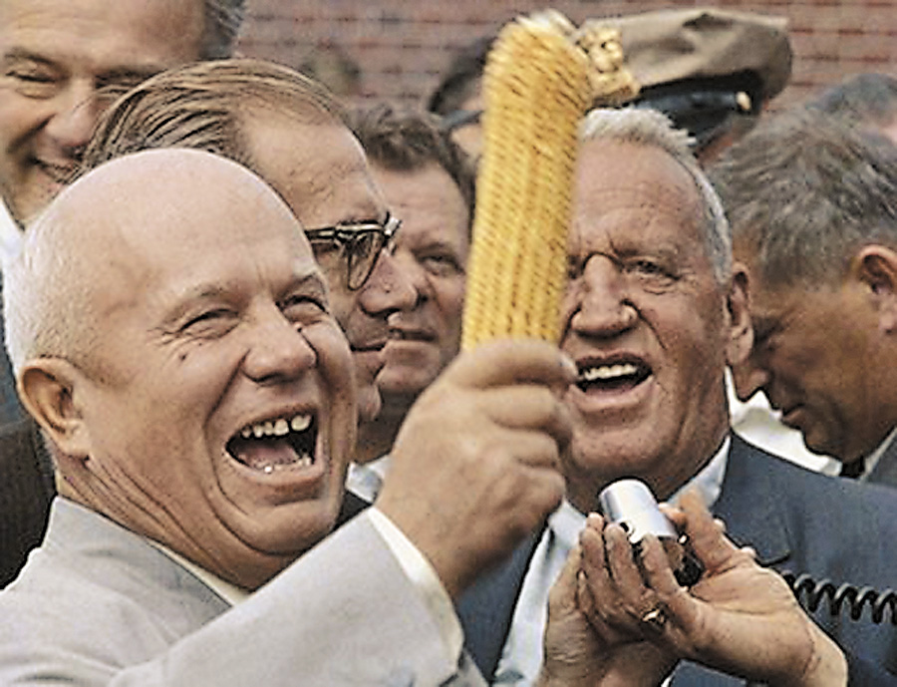

Slide 13
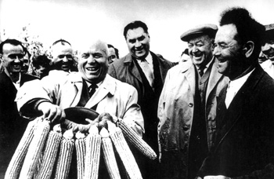
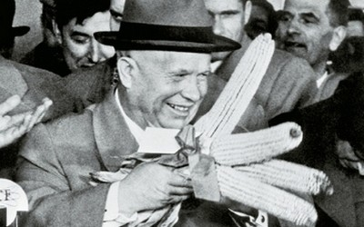
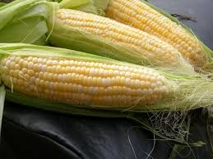

Slide 14
«Кукурудзяна епопея» засвідчила, що аграрна політика М.Хрущова часто не враховувала об'єктивних умов і реальних можливостей сільськогосподарського виробництва різних регіонів країни. Якщо з 1950 по 1958 рр. обсяг валової продукції сільського господарства України зріс на 65%, то в 1958-1964 рр. – лише на 3%

Slide 15
Рівень життя населення. Стан продовольчого і товарного забезпечення
Безперечно, найважливішим наслідком економічних реформ М.Хрущова була активізація соціальної політики, яка охопила майже всі сторони життя населення.
За хрущовських часів була здійснена справжня «пенсійна революція», яка водночас знизила межу пенсійного віку і підвищила розміри пенсій. Середня заробітна плата за 1953-1965 рр. у робітників і службовців зросла на третину, а мінімальна – з 27 до 45 крб.

Slide 16
Восени 1953 р. з колективних господарств було списано всю заборгованість минулих років щодо поставок продукції тваринництва. Замість традиційної оплати праці за так званим залишковим принципом (по закінченню господарського року), поступово запроваджувалося грошове і натуральне авансування. В березні 1956 р. було прийнято рішення про щомісячне авансування сільських трудівників і додаткову оплату праці в колгоспах.

Slide 17
Грошова реформа в СРСР 1961 року
У 1958 році в обстановці суворої таємності обговорювалися питання загального оздоровлення грошової системи СРСР, деномінаціїкарбованця та випуску грошей нового зразка. 24 лютого 1958 року Рада міністрів СРСР прийняла постанову про карбування монет нового зразка.

Slide 18
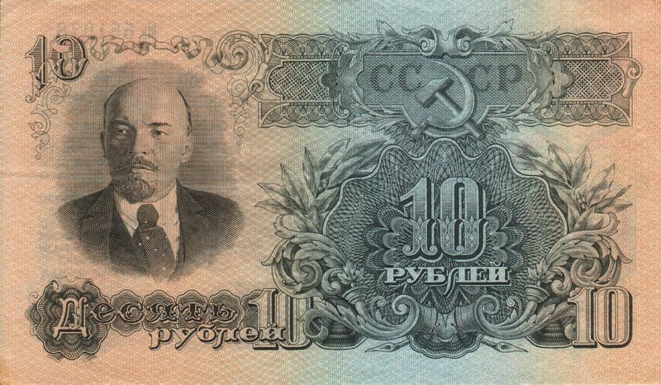
10 рублів 1947 року

Slide 19
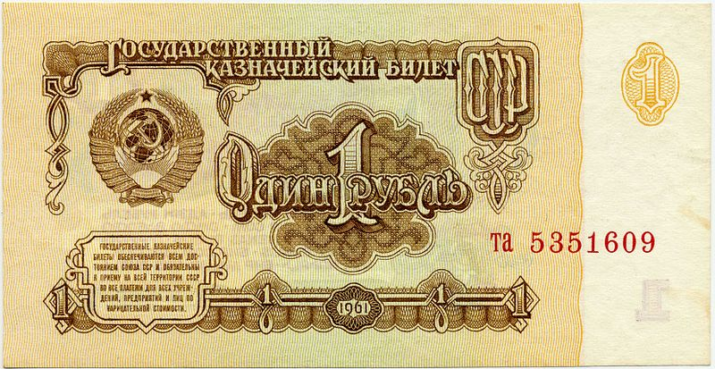
1 рубль 1961 року

Slide 20


